Slide 1
Úvod do pŘEDMĚTU
Terminologie

Slide 2
Hodnoty (maslow)

Slide 5
Normalita /aBNORMALITA

Slide 8
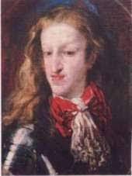
Umberto ECO

Slide 9
Artefiletika - ARTETERAPIE
„Arteterapii definuje Slavík(2021) jako psychoterapeutickou a psychodiagnostickou disciplínu, využívající k léčebným cílům formy a prostředky adekvátní uměleckým formám (v užším pojetí výtvarného umění, v širším i jiných uměleckých oborů).“
J. Slavík (2009) poukazuje na typickou oblast uplatnění umění, přesněji řečeno uměleckých aktivit, v níž se umění stává prostředkem k cílům, které jsou pokládány za prospěšné a hodnotné. V tomto kontextu se dá hovořit o umění jako prostředku poznávání a sebepoznávání, o nástroji pro dorozumění nebo odlišování mezi lidmi, způsob sdílení nebo porovnávání hodnot, příležitosti sebevyjádření či relaxace apod. - Artefiletika

Slide 10
filetika
Druhá část názvu „filetika“ označuje pojetí výchovy, které se snaží o propojení emocionálního, sociálního a intelektuálního rozvoje.

Slide 11
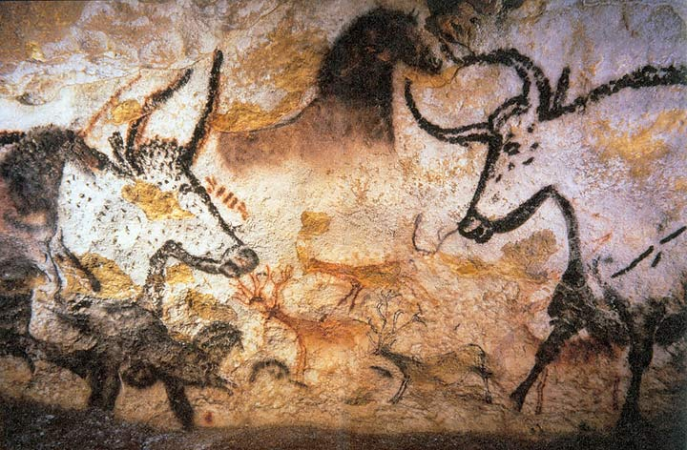

Slide 12
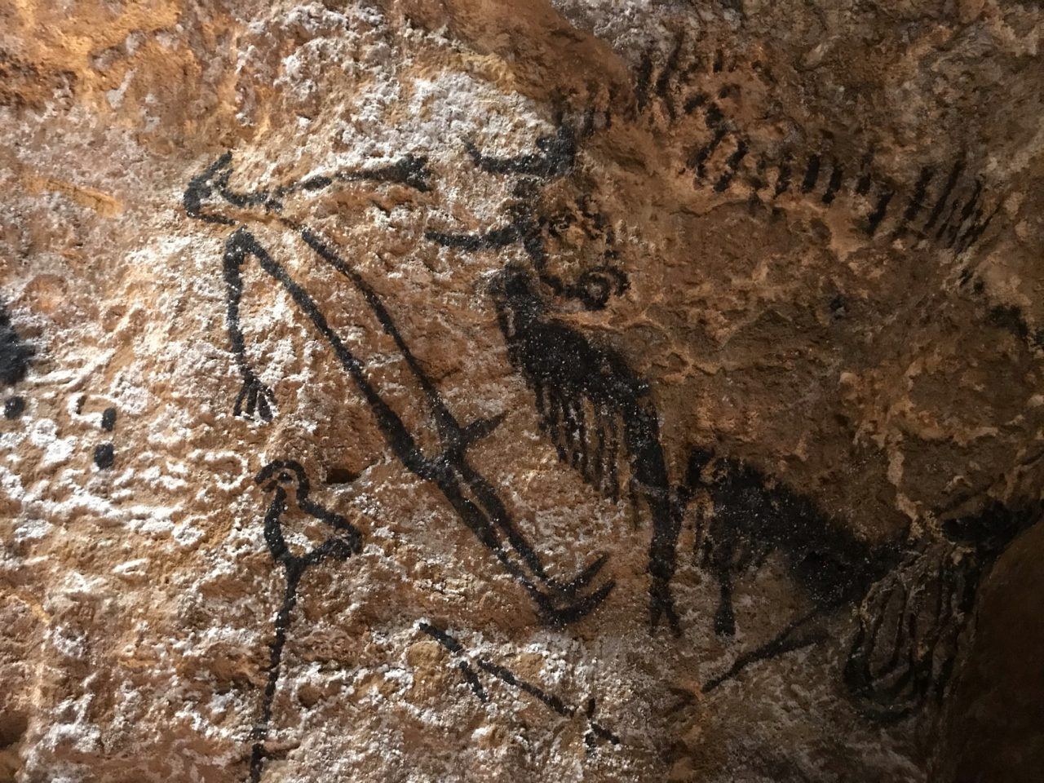

Slide 13
Zdroje pozNÁNÍ
Jako první použila ve svých pracích výraz „art therapy“ Margaret Naumburgová ve třicátých letech 20. století. Umění jako takové provází lidstvo od počátků.
Významnou měrou v rozvoji interpretace uměleckých děl, zejména duševně nemocných lidí přispěl zakladatel psychoanalýzy, Sigmund Freud. Kromě hledání obsahu a mapování nevědomí se snažil nalézt souvislosti mezi vědomým chováním a realitou a nevědomím. (Šicková – Fabrici, 2002)

Slide 14
Psycholog Carl Gustav Jung odhalil význam symbolů pro člověka, zejména pro pochopení významu svých vnitřních motivací prostřednictvím výkladu vlastních výtvarných děl. Tento postup využíval při léčbě duševně nemocných. (Šicková – Fabrici, 2002)
Ve svých teoretických východiscích se však arteterapie neomezuje pouze na psychologii a psychoterapii. Svou pozornost zaměřuje i k teorii umění, filozofii, teologii a dalším vědním oborům. (Šicková – Fabrici, 2002; Slavík, 2000)

Slide 15
Z hlediska aktivního zapojení klienta rozlišujeme arteterapii receptivní a produktivní. V receptivní arteterapii jde o vnímání uměleckého díla s určitým záměrem terapeuta. Prostřednictvím zážitku z uměleckého díla dochází k projekci vlastních emocí do uměleckého díla a objevování skrytých emocí. (Šicková – Fabrici, 2002)
V produktivní arteterapii je při práci využíváno konkrétních tvůrčích aktivit jednotlivců nebo skupin. (Sochor, 2020)

Slide 16
V současné době však stále ještě není v legislativě zakotvena profese arteterapeuta s přesným vymezením jeho kompetencí.
Vzdělávání arteterapeuta v České republice je organizováno jako pětiletý psychoterapeutický výcvik České arteterapeutické asociace a jako forma vysokoškolského studia.

Slide 17
Trendy
Trend akcentující především diagnostické možnosti arteterapie a interpretaci výtvarných produktů klientů (analýza klientovy osobnostní struktury).
Trend, který nalézá terapeutický smysl ve výtvarné produkci jako takové (art for therapy), směřuje k zobecnění poznatků a souvislostí v kulturním kontextu.
Teoretická východiska interpretačních směrů v arteterapii lze nalézt v dynamické psychologii S. Freuda, C. G. Junga a Adlera.

Slide 18
Metody arteterapie
Arteterapii lze praktikovat formou individuální nebo skupinovou.
Při individuální terapii jde o navázání úzkého vztahu s klientem.
Je užívána v případech, kdy je skupinová práce vyloučena z důvodu rušivého vlivu klienta na skupinu nebo skupiny na klienta.
Za hlavní výhody skupinové považuje vytváření vhodného zázemí pro (Leibnam, 2005):
procvičování sociálních interakcí,
vzájemnou podporu a pomoc při řešení problémů,
poskytování zpětné vazby, nácvik různých rolí, sledování reakcí okolí, vzájemnou podporu a posilování.
Při skupinové práci je rovněž snadnější odhalit skryté schopnosti, pěstovat v jednotlivých členech skupiny pocit zodpovědnosti za vlastní činnost v kontextu skupiny.

Slide 19
Je-li umělecký projev metodou, může prostřednictvím tvorby sloužit různým typům poznávání a mezilidského zprostředkování obsahů. Je zde ale podmínka splnění kritérií součinnosti a dialogu.
V reálných lidských situacích platí, že všechny tři okruhy (umění jako předmět, tvorba a služba ) se protínají v DIALOGU

Slide 20
Metody arteterapie
IMAGINACE - Prostřednictvím představ se člověk může vracet zpět k různým životním situacím a nacházet v nich nové souvislosti využitelné v budoucím životě. Zvláště dětská fantazie je natolik silná, že malé děti mnohdy obtížně odlišují představy od reality.
Sebepochopení, diagnostický potencionál

Slide 21
Metodu animace lze velmi dobře využít při rozhovoru s dětmi. Dítě se ztotožní s určitou postavou, zvířetem nebo věcí, o níž vypráví příběh. Tímto způsobem lze získat informace.
Intimní rovina, psychoterapeutický aspekt
Např. kresba s následným rozhovorem,…

Slide 22
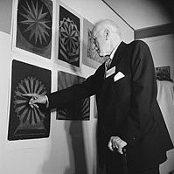
Další ze zajímavých metod sloužících k sebepoznání a pochopení uspořádání vnitřního světa je metoda koncentrace, při které se využívají mandaly. Tuto metodu lze využívat ke zklidnění a tréninku koncentrace pozornosti zejména u hyperaktivních dětí.
Mandaly (např. Jung)

Slide 23
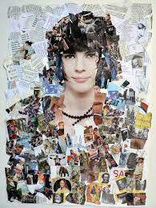
Metoda restrukturalizace spočívá v rozčlenění dosavadních životních zkušeností a významných událostí do jednotlivých střípků a jejich opětném skládání do nového celku. Prostřednictvím nové mozaiky vznikají i nové souvislosti a dochází k přehodnocení těch dosavadních.
Zdroj: https://adbud.htmloc.pub/queue/vyuiti-tvorby-a-interpretace-kolai-v-pregradualni-piprav-

Slide 24
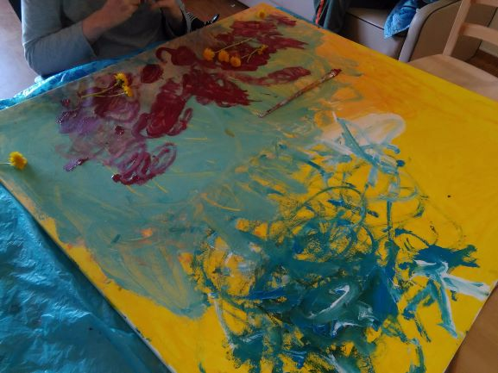
Jako integrační prvek mezi arteterapii receptivní a produktivní lze chápat metodu transformace, která spočívá v přenesení literárního, hudebního nebo pohybového díla do díla výtvarného. Lze ji využít pro rozvoj tvořivosti, fantazie a propojení různých smyslových vjemů u dětí i dospělých.
Ilustrace,…..

Slide 25
Metoda rekonstrukce je založena na obnovení díla z fragmentu, případně poskládání fragmentů do jednotného celku. Velmi oblíbenou u dětí je dokreslování okopírovaných fotografií, portrétů, případně ilustrací z knih, které jsou rozděleny na části, každý dostane jednu část, kterou se snaží doplnit.

Slide 26
užití barev
Vnímání barev závisí na individuálním barvocitu člověka, na momentálním emocionálním rozpoložení, na světelných a barevných podmínkách okolí.
Červená: vitalita, životní síla, oheň, revoluce, v mladším věku obvykle preferována většinou dětí, u starších dětí hyperaktivita, agresivita
Hnědá: barva země, pokory, askeze, solidnost, trpělivost, spolehlivost, síla, zodpovědnost, pomoc blízkým, na druhé straně preferována i depresivními lidmi

Slide 27
Menší děti mají tendenci k náhodnému užívání barev, které může souviset s tím, jak se učí jednotlivé barvy rozlišovat.
Malé děti preferují syté, výrazné barvy, postupem času začínají „objevovat“ pastelové odstíny k vyjádření dynamiky obrázků.
Významným zážitkem pro mladší školní děti bývá zážitek z míchání barev a vytváření vlastních barevných odstínů, zejména v kombinaci s hmatovým vjemem – malba prsty, otisky dlaní apod.

Slide 28
Pro diagnostické účely je užívána kresba spontánní, kdy dítě samo nakreslí vlastní kresbu a záměrná, kdy dítě vyzveme k nakreslení určitého objektu.
Viz jednotlivé období vývoje kresby.

